Slide 1
Flex e Bison
Aluno: Rafael Dias
RA: 321119178

Slide 2
O que são?

Slide 3
Instalação - links
Para instalar o Flex e o Bison, acesse os links de download de cada um: Flex: https://sourceforge.net/projects/gnuwin32/files/flex/2.5.4a-1/flex-2.5.4a-1.exe/download
Bison: http://downloads.sourceforge.net/gnuwin32/bison-2.4.1-setup.exe
Também é necessária a instalação de um compilador C. Ao instalar uma IDE de programação em C, como o CodeBlocks por exemplo, é possível baixar uma versão que venha com o compilador instalado. Mas nesse caso instalei o MinGW: https://sourceforge.net/projects/mingw/

Slide 4
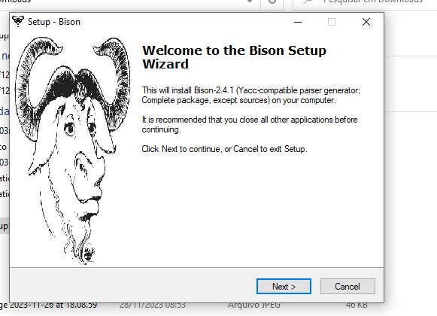
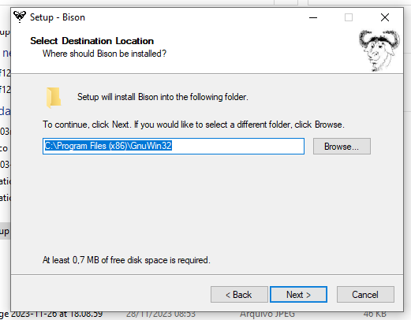
Instalação
Após o download, os instaladores devem ser executados e os programas instalados normalmente. Tanto o Flex quanto o Bison nessa parte são instalados do mesmo jeito:
Clique em next até chegar no final, mas é importante salvar o caminho onde o programa será instalado (imagem à direita)

Slide 5
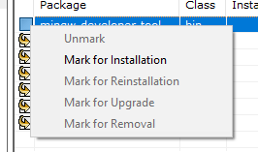
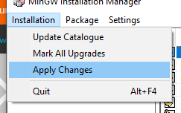
Instalação
Já o MinGW tem algumas etapas extras - lembrando que a etapa de salvar o caminho de instalação está inclusa aqui:
Após a instalação, uma janela irá abrir. Nessa janela, clique na caixa ao lado de cada package e em seguida em “Mark for installation”
Em seguida, no menu “Installation” no canto superior esquerdo, clique em “Apply changes”, confirme e espere terminar a instalação. Então, pode fechar.

Slide 6
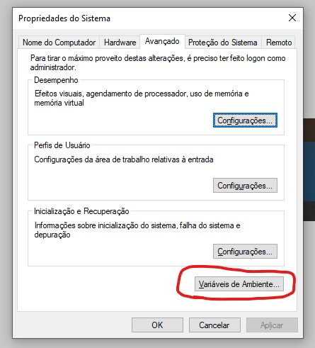
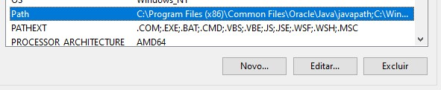
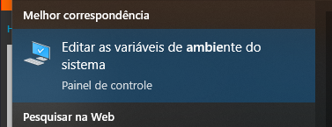

Instalação
Após a conclusão dos passos anteriores, os programas e o compilador devem ser adicionados a variável PATH, para que possam ser acessados através da linha de comando. Para isso, basta pegar os locais onde os arquivos foram instalados, entrar na pasta “bin”, copiar o caminho e colar em:
Procurar “Path” em “Sistema”
Pesquisar variáveis do sistema no menu iniciar
Clicar em novo e adicionar os locais de instalação de um por um.

Slide 7
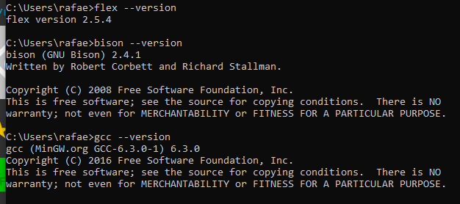
Instalação
Esses comandos podem ser digitados no CMD para verificar a instalação

Slide 8
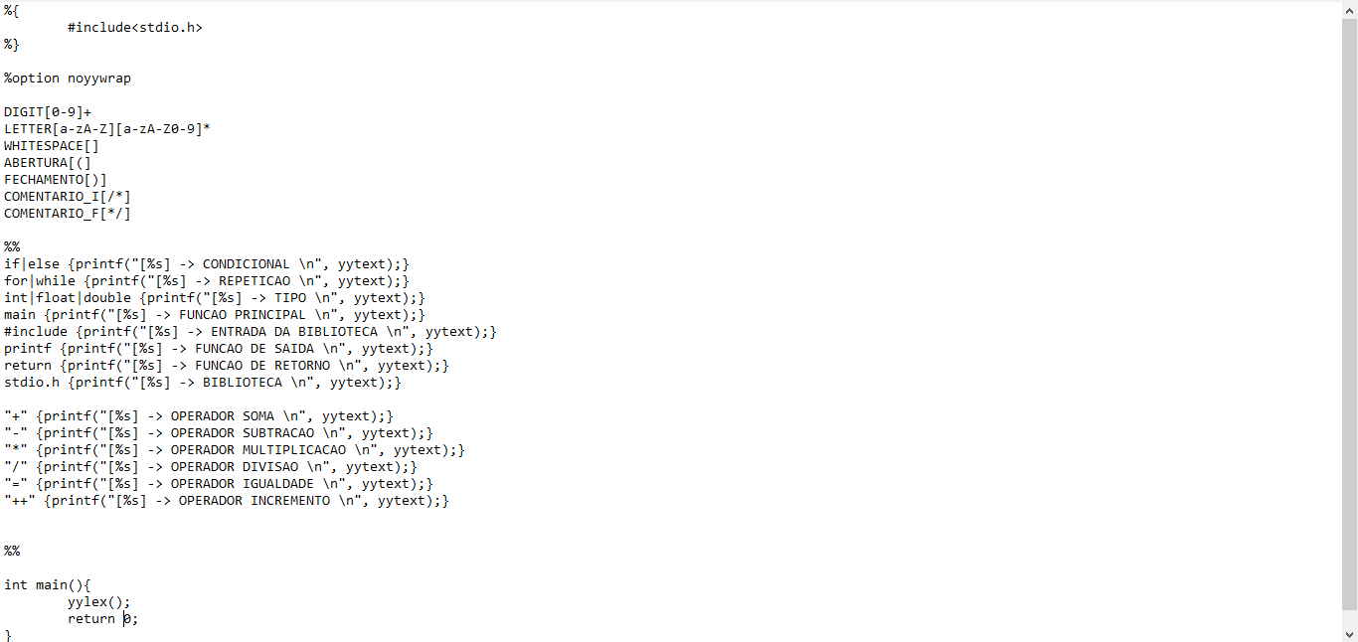
Uso e Exemplos - Flex
Os programas são executados através do terminal. O Flex é chamado usando o comando “flex” com mais algum parâmetro na frente. Para gerador o analisador léxico, primeiro deve se definir regras em um arquivo de extensão .l:

Slide 9
Flex - estrutura
Essas regras devem seguir o padrão:
Prólogo
%%
Definições/Regras/ Gramáticas
Definições = em expressões regulares
Regras - exemplos:
";" {printf("[%s] -> PONTO E VIRGULA \n", yytext);}
{ABERTURA} {printf("[%s] -> ABERTURA DE PARENTESES\n", yytext);}
%%
Epílogo

Slide 10

Função yy.lex
E no final, é necessário implementar a função yylex para que o compilador reconheça o programa:

Slide 11

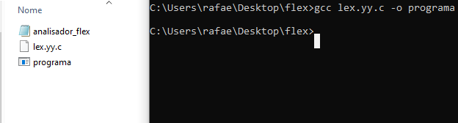
Geração e compilação:
Após a definição das regras, usa se o comando “flex <nome_do_arquivo>” e um arquvio chamado “.lex.yy.c “será criado:
Depois, o compilador gcc deve ser chamado para criar um programa executável do analisador:

Slide 12
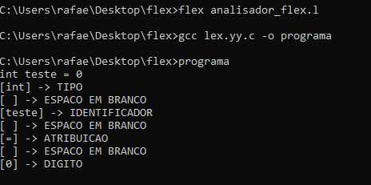
Funcionamento
Após a compilação, basta rodar o programa no terminal e digitar um código para testar:
O analisador reconhece o que cada caractere significa e printa na tela.

Slide 13
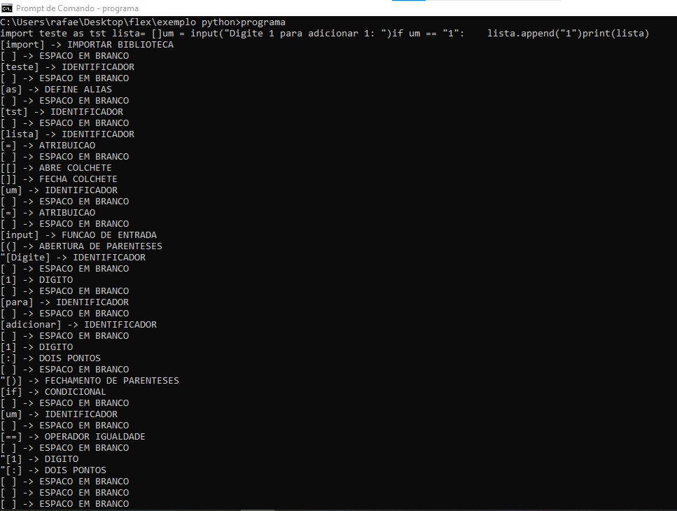
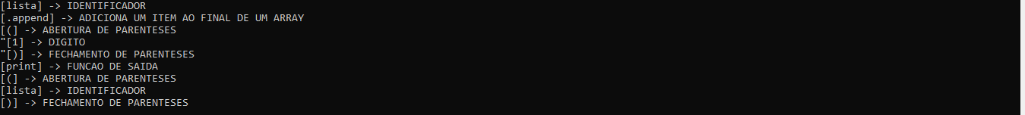
Exemplo Python
Nesse exemplo, simulei a linguagem Python e testei com um código simples que importa uma biblioteca ficticia “teste” como “tst” e adiciona uma string ‘1’ a um array chamado de “lista” quando um usuário digita “1”.

